Slide 1


10 - 5
مقارنة السعات وترتيبها
أ.أحـمـد الأحـمـدي @ahmad9963

Slide 2

فكرة الدرس
أقارن بين السعات ، ثم أرتبها
المفردات
سعة أكبر / الأكبر سعة
سعة أقل / الأقل سعة
أ.أحـمـد الأحـمـدي @ahmad9963

Slide 3

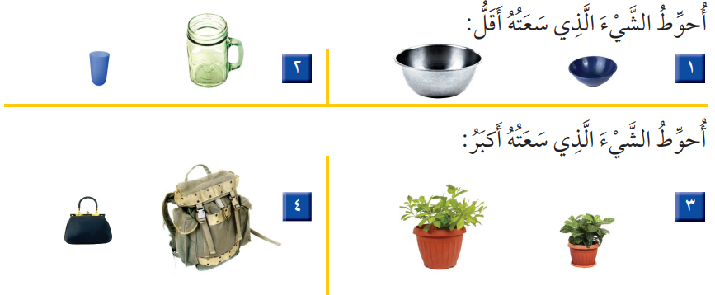

Slide 4
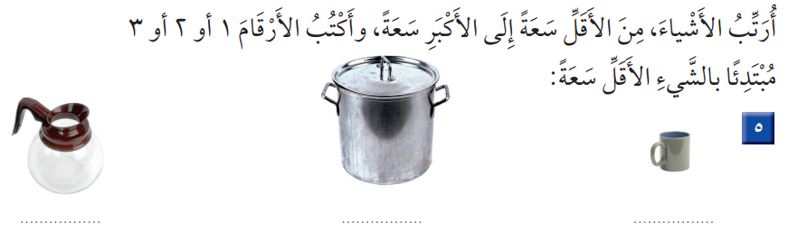


Slide 5

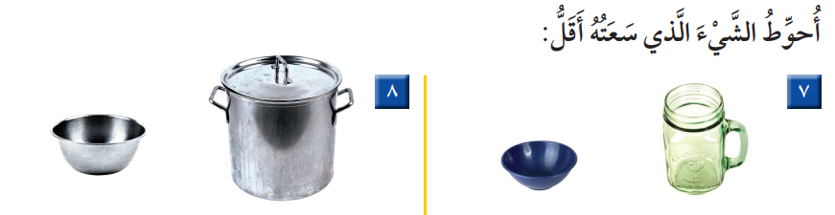

Slide 6
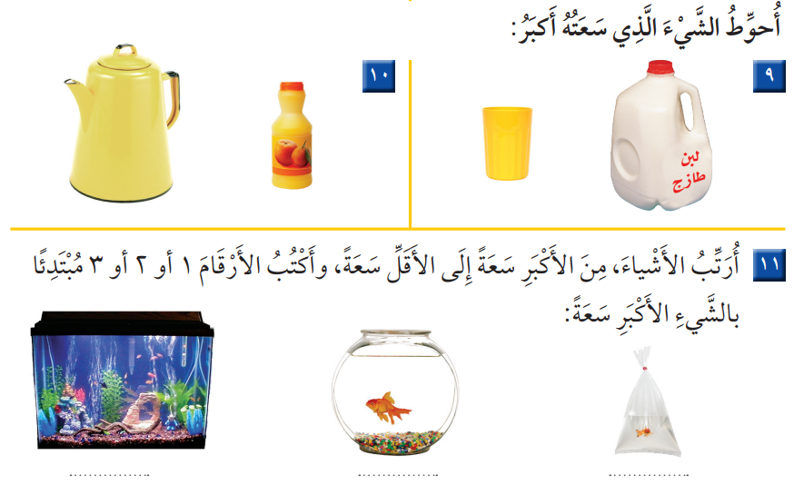

Slide 7

